Slide 1
Advanced Big Data and
Datascience At Scale Bootcamp

Slide 2
Eğitmen
Zaman
Cumartesi-Pazar : 10:00 – 13:00
Eğitmen Yardımcıları
Cuma : 20:00 – 22:00

Slide 3
Yöntem
Eğitmen teorisini anlatır (Araç nedir niye var nasıl kullanılır)
Eğitmen uygulamalı örnek gösterir. Fazla kaynak gerektirdiği için bazı dersler sadece gösteri şeklinde işlenir.
Öğrenci basit alıştırmaları ders esnasında yeri geldikçe yapar.
Öğrenci işlenen konulara ait alıştırmaları kendisi ders dışında yapar.
Öğrenci haftalık büyük bir ödev yapar.
Alıştırmalar ve ödev cevapları eğitmen ve yardımcıları tarafından kontrol edilir.
Eğitim sonuna kadar onlarca alıştırma, ödev ve üç proje bitirilmiş olur. 2 big data, 1 datascience.

Slide 4
Proje ve Ödev Örnekleri
### Sample Exercise-1: Sort the most canceled product categories and cancellation amounts in descending order and write to disk in parquet format.
### Sample Exercise-2: Dockerize your python application.
### Project-1: Visualize realtime your ml predictions on a visualization tool (spark ml model - generator - kafka - streaming – visualization platform)
### Project-2: Design and schedule your data pipeline (Postgresql – Sqoop - Hive)
### Project-3: ML Classification (Deploy your ml model with mlflow)

Slide 5
Sertifika, Katılım Belgesi
Eğitimi tamamlayanlara verilecektir.
Sertifika için derslerin %70’inden daha fazlasına katılım zorunludur.

Slide 6
Donanım Gereksinimleri ve Eğitim Hazırlıkları
En az 8 GB RAM, 4 çekirdek işlemci ve 60 GB boş disk alanı olan bilgisayar.
İnternet bağlantısı.
Virtualbox
İşletim sistemi Windows 10 veya MacOS olabilir.
Şu bağlantıdan
https://drive.google.com/drive/folders/1mfqm_Md5IDVz-IOfphw5PyKSmfGTW3SC?usp=sharing centostrain.ova sanal makine imajı indirilmelidir.
6. Aynı bağlantının olduğu klasör içindeki centos7_train_vm_user_guide dokümanına göre import ve test işlemleri yapılmalıdır.

Slide 7
Kullanılacak Programlama ve Sorgulama Dilleri, Frameworks, Libs
Python
Bash scripting
SQL
HiveQL
Spark Dataframe
Spark ML
Scikit-learn

Slide 8
Sanal makine içinde Bulunan Araçlar
CentOS7 (Desktop)
Java
Python 3.6
Spark 3.0.0
Kafka 2.5.0
Zookeeper
Intellij
PyCharm
Jupyter
Dbeaver SQL Editor
PostgreSQL 10
Docker 19.03.12
Docker-compose 1.25.4
Minikube 1.18
Hadoop 3.1.2
Hive 3.1.2
Jenkins

Slide 9
Kursiyerler Tarafından Kurulacaklar Guest OS (VM)
Presto
Gitea
Kursiyerler Tarafından Kurulacaklar Host OS
MobaXterm (Windows kullanıcıları)
Postman
Visual Studio Code or Notepad++

Slide 10
Eğitim Konu Başlıkları
Linux Basic
Bash Script
Git
Crontab
Docker & Kubernetes
Postgresql
Apache Hadoop HDFS
Apache Hadoop YARN
Apache Hive
Apache Sqoop
Data Generator: Stream Your Data
Apache Kafka
Apache Spark
CI/CD Jenkins
Mlflow
Model Deployment

Slide 11
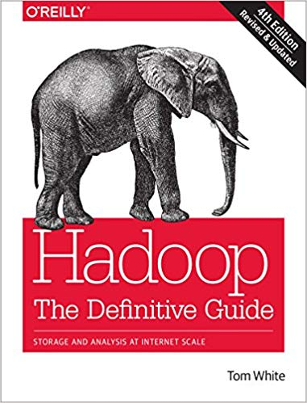
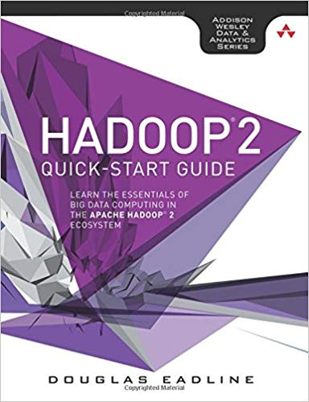
Tavsiye Edilen Kaynaklar

Slide 12
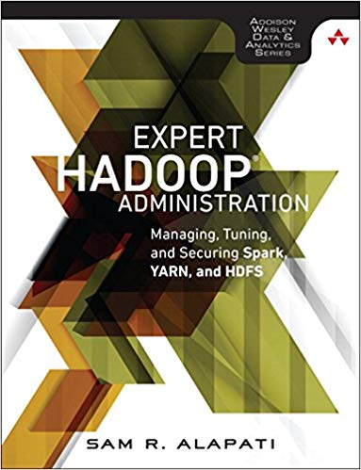
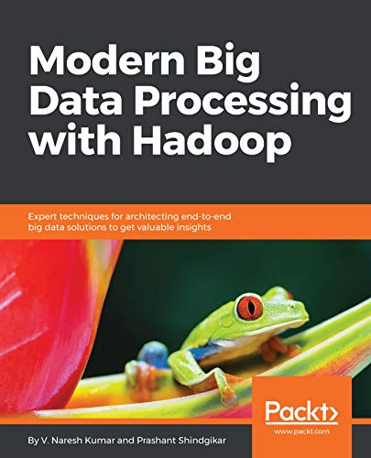
Tavsiye Edilen Kaynaklar

Slide 13
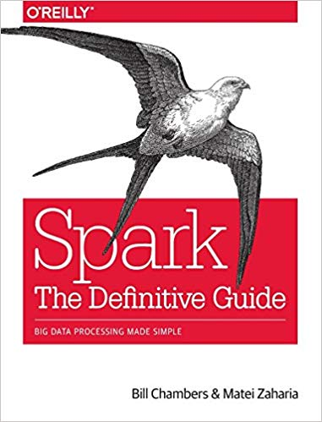
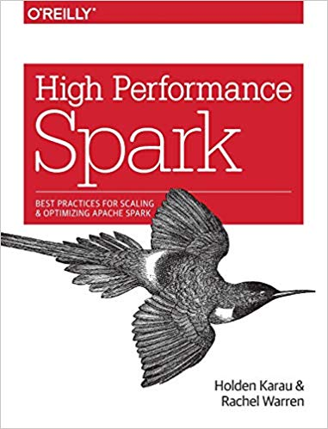
Tavsiye Edilen Kaynaklar

Slide 14


Tavsiye Edilen Kaynaklar

Slide 15

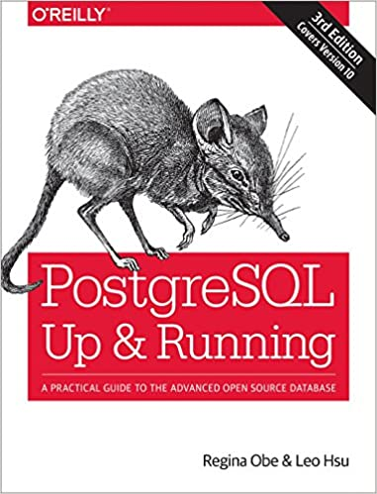
Tavsiye Edilen Kaynaklar

Slide 16
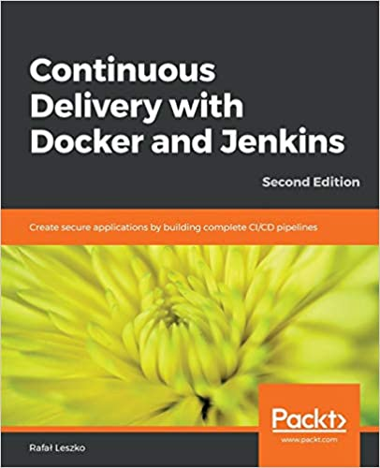
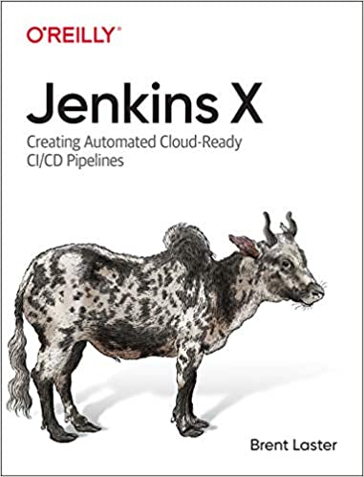
Tavsiye Edilen Kaynaklar

